Slide 1
Страна мыльных пузырей
Приготовили и провели:
музыкальный руководитель
Носарева Ирина Геннадьевна, воспитатели МАДОУ детский сад №4 «Сказка»(корпус 2)

Slide 2
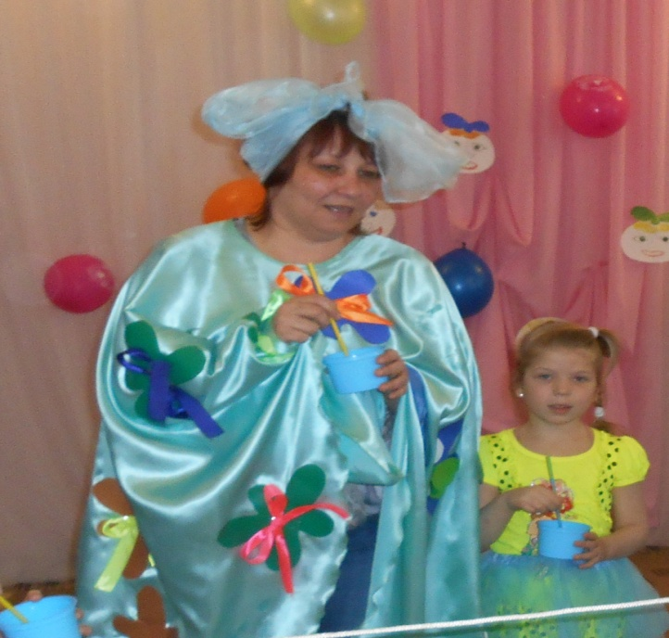
Я пришла к вам из страны,
Где веселья дни полны!
Где с утра и до зари
Все пускают пузыри!

Slide 3
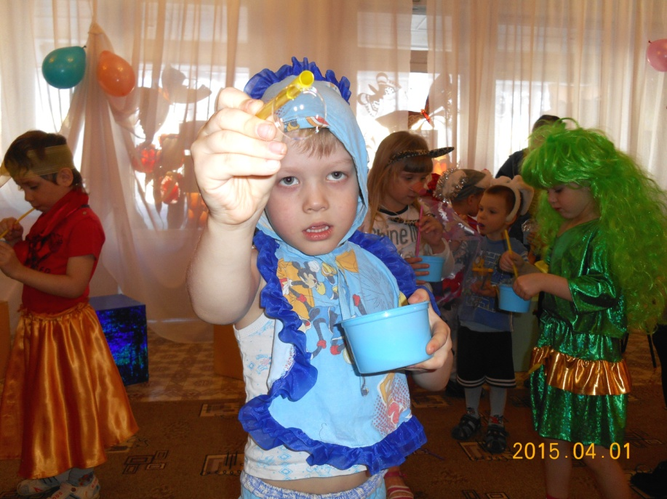
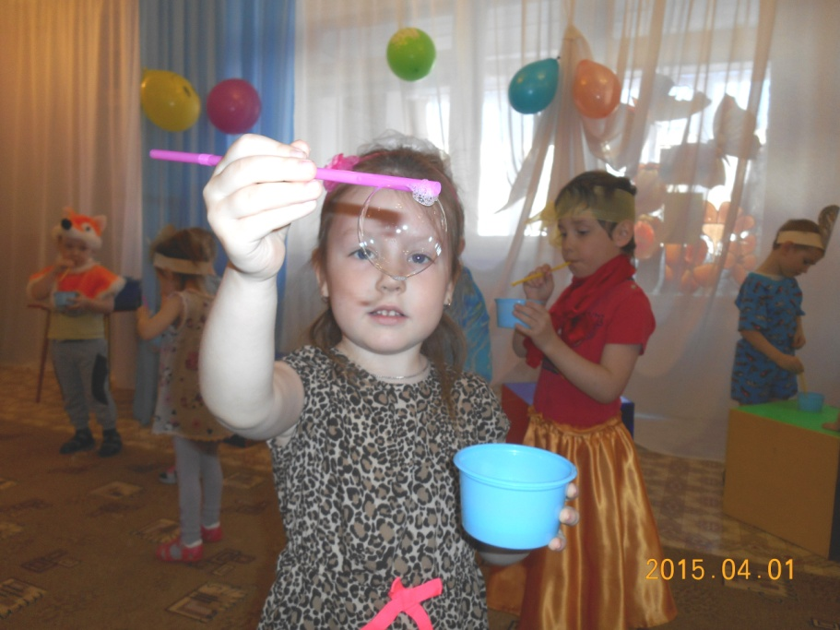
Раздувайся, пузырь,
Надувайся, большой,
Да не лопайся!

Slide 4
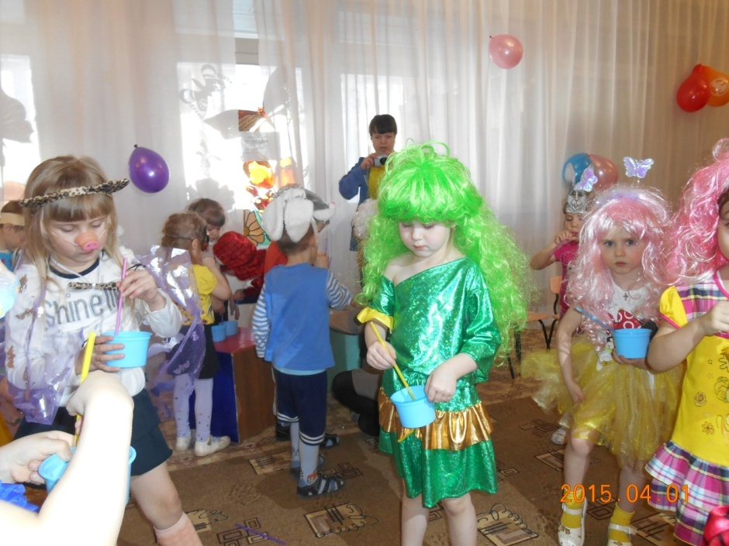
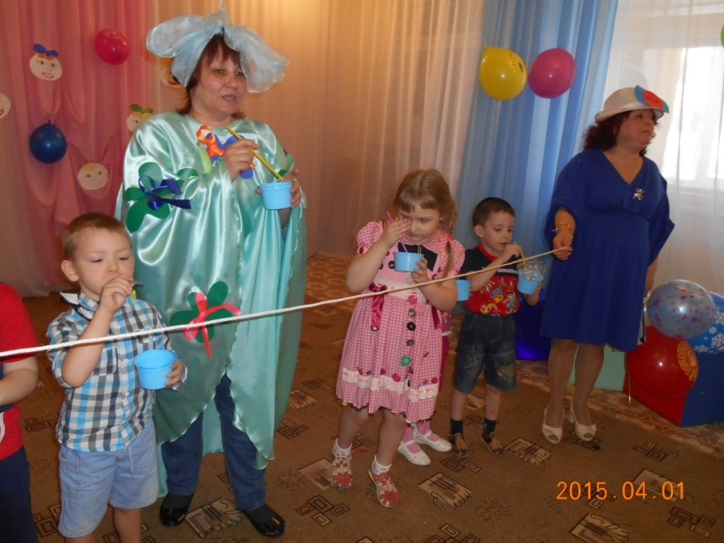
А теперь, прошу, берите
Вы флаконы поскорей.
Поиграем: кто же больше
Напускает пузырей!

Slide 5
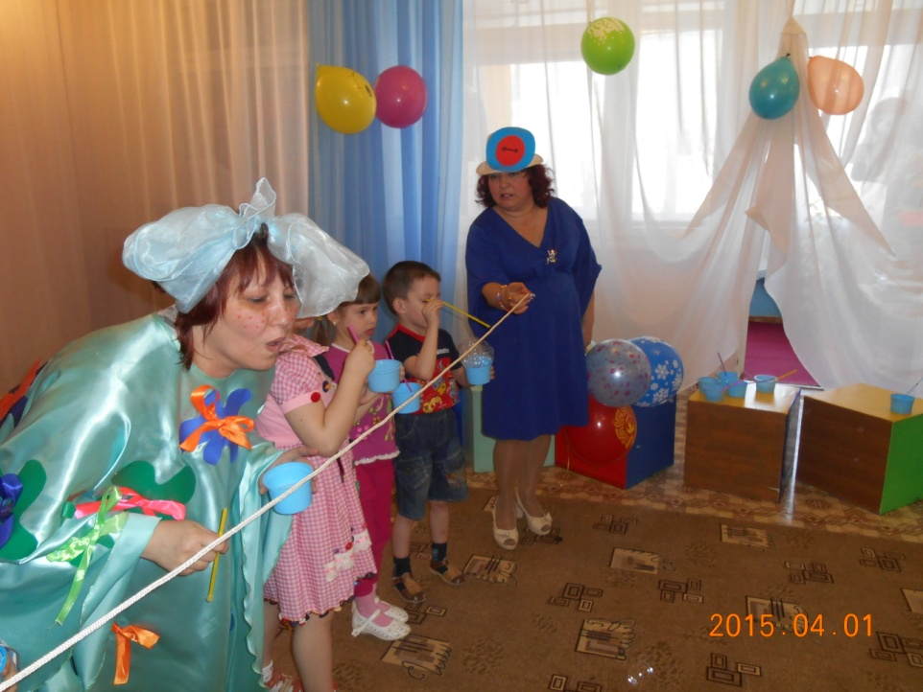
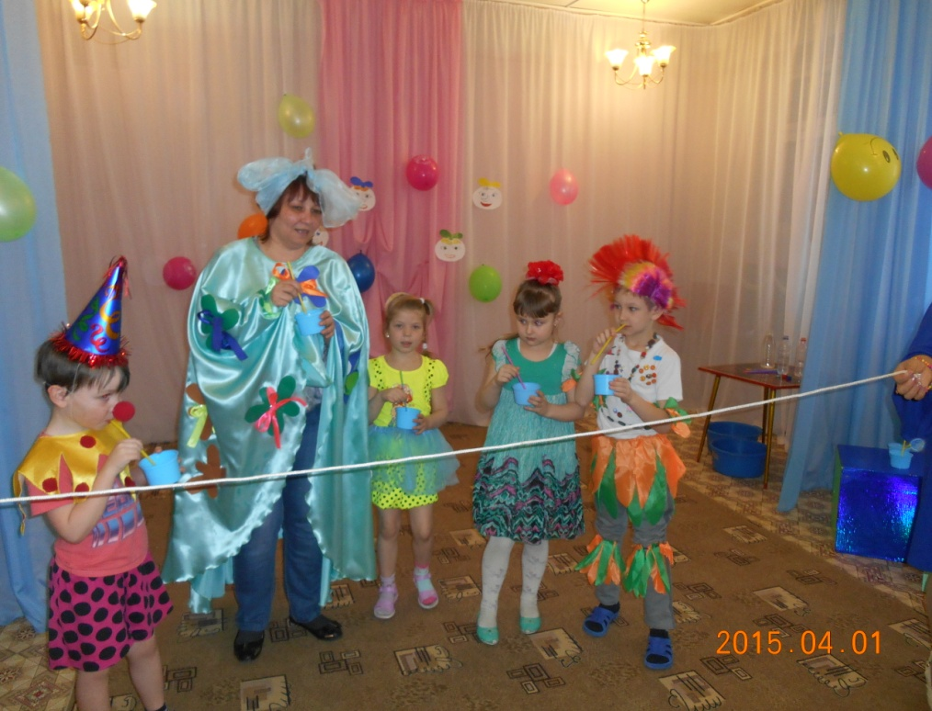
Как бы нам их поймать – На ладошке подержать!

Slide 6
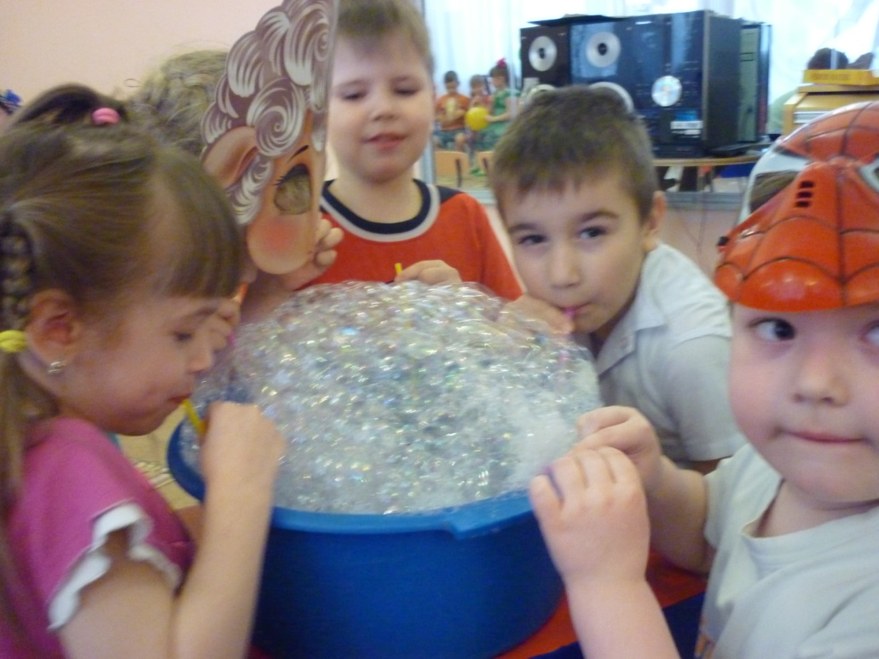
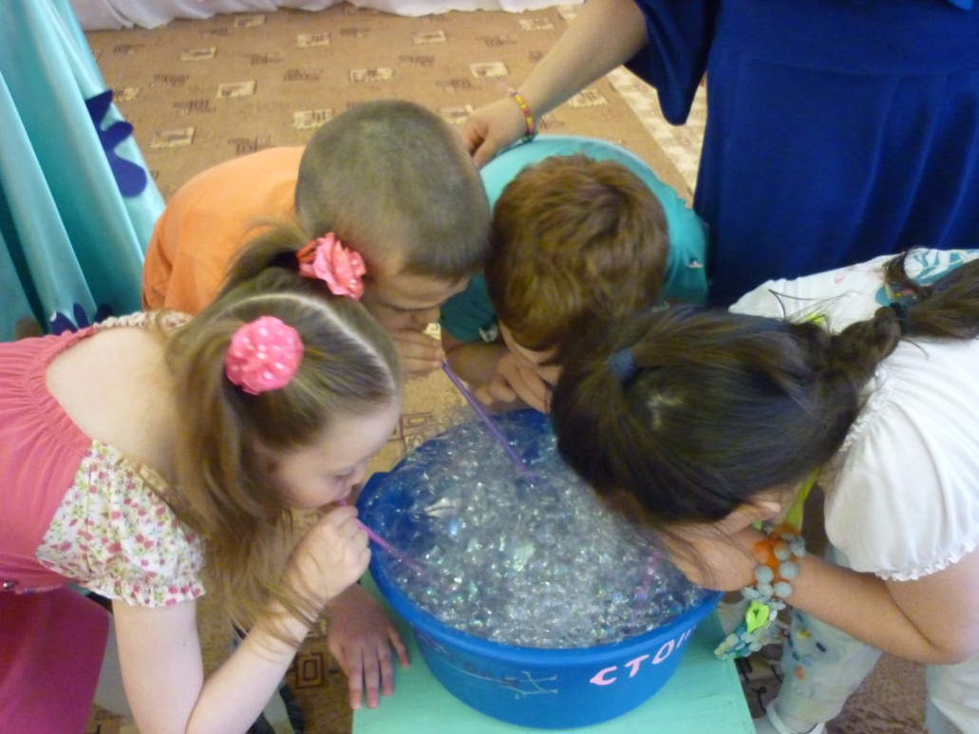
Выдуваем пузыри
Вот такие –посмотри!
Все они воздушные
И очень не послушные!

Slide 7
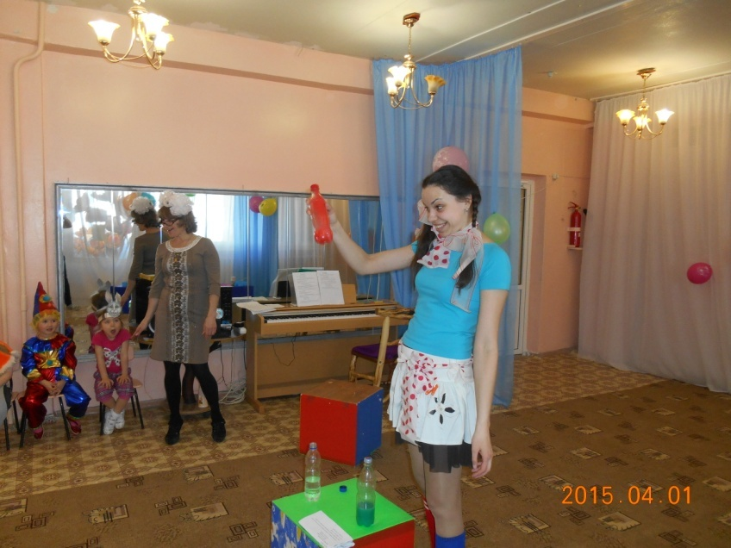
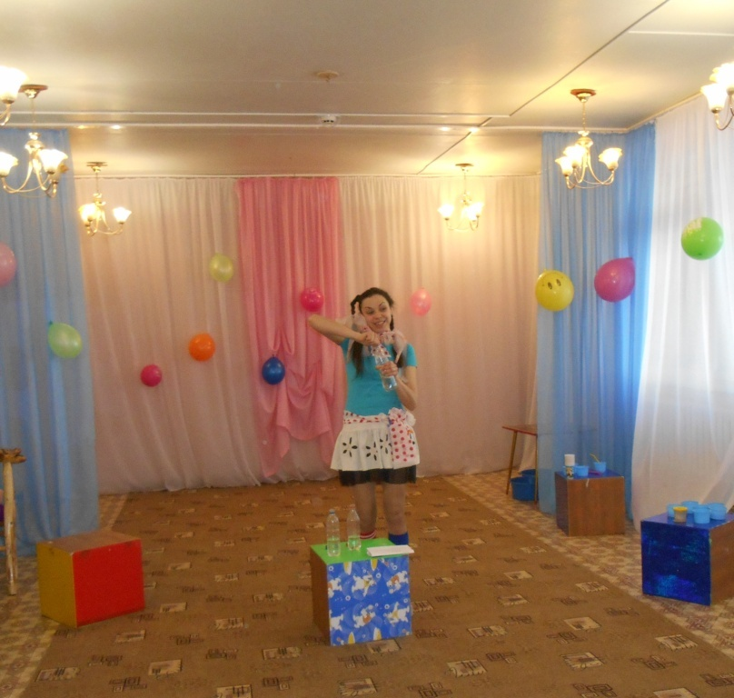
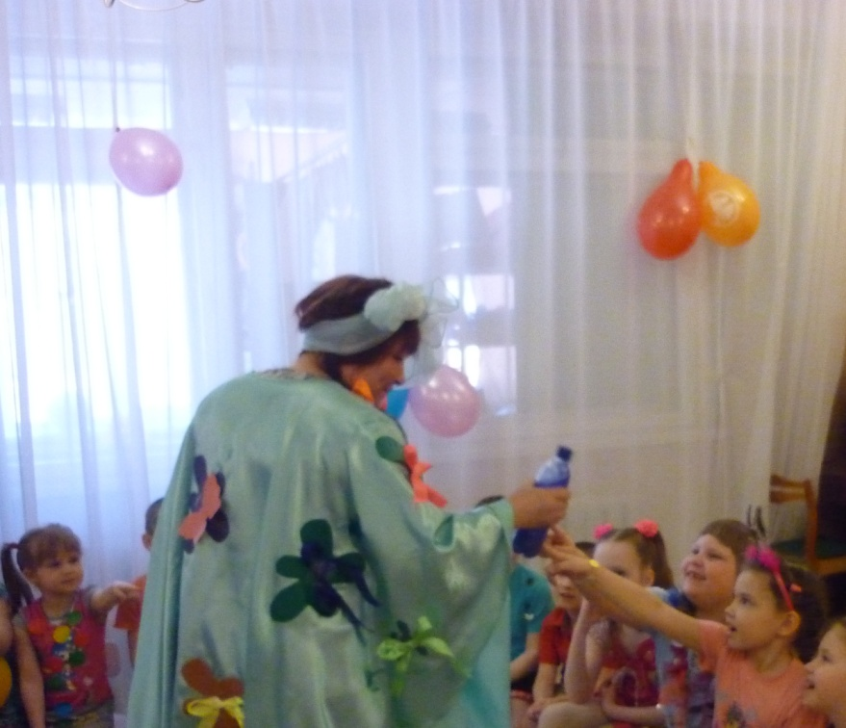
Фокусы Веселинки

Slide 8
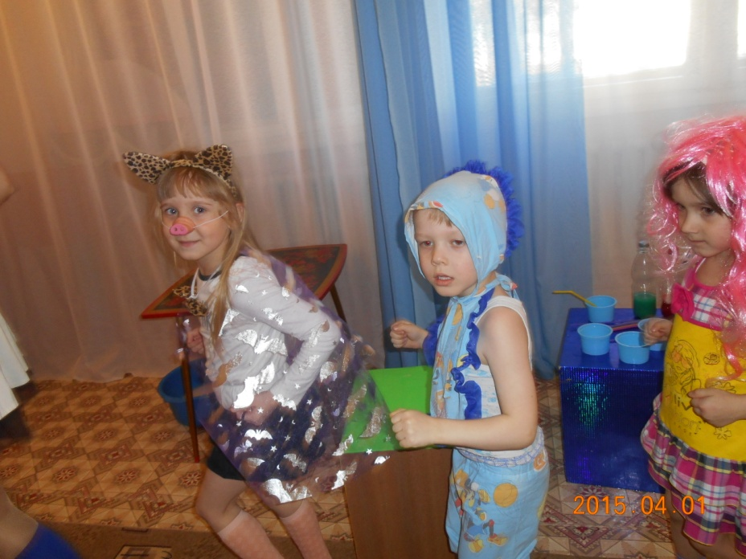
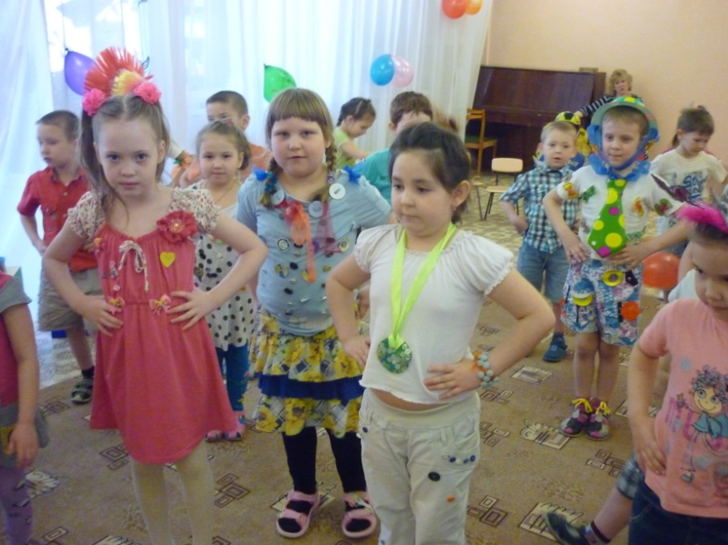
Дружно хлопнули в ладоши,
Вместе топнули ногой!
Всё, во что мы здесь играли
В садик мы возьмём с собой!

Slide 9
Приходите к нам в гости,
в страну Мыльных пузырей!

